Slide 1
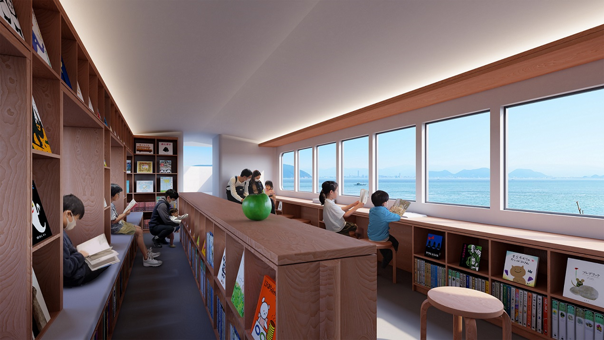
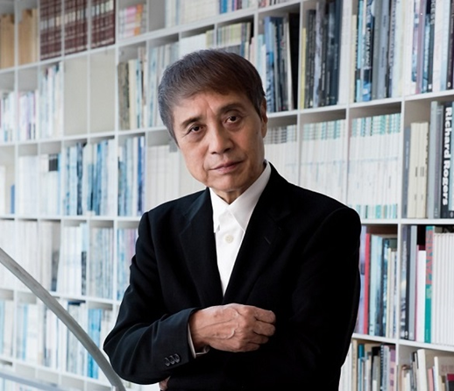
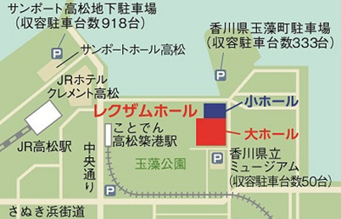
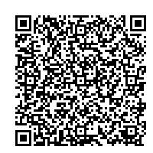
こども図書館船
ほんのもり号
プロジェクト発表会
2024.12.18 Wed.
基調講演 安藤忠雄氏
「瀬戸内から世界へ」
日 時：令和６年12月18日(水)
13:30～16:00(開場12:30)
会 場：レクザムホール 小ホール
定 員： 500名（応募多数の場合は抽選とします。）
申込期間 : 10/10(木)～12/11(水)
申込方法 : 二次元コードからお申し込みください。
【プログラム】
第1部 こども図書館船 ほんのもり号
企画発表
第2部 基調講演「瀬戸内から世界へ」
第3部 パネルディスカッション
「瀬戸内とほんのもり号」
パネリスト：池田豊人香川県知事 ほか、本や島に携わる方々
※安藤氏のサイン会も実施します。
ＳＮＳ も チ ェ ック
問い合わせ
こども図書館船事業実行委員会
（香川県政策部地域活力推進課内)
TEL：087-832-3476
mail：honnomori.gou@gmail.com
Instagram
ほんのもり号ホームページ

